Slide 1
Техника безопасности в компьютерном классе
Ионас Софья, 11 Г

Slide 2
Общие положения:
К работе в компьютерном классе допускаются лица, ознакомленные с данной инструкцией по технике безопасности и правилам поведения
Работа учащихся в компьютерном классе разрешается только в присутствии преподавателя (инженера, лаборанта)
Во время занятий посторонние лица могут находиться в классе только с разрешения преподавателя
Во время перемен между уроками проводится обязательное проветривание компьютерного кабинета с обязательным выходом учащихся из класса
Помните, что каждый учащийся в ответе за состояние своего рабочего места и сохранность размещенного на нем оборудования

Slide 3
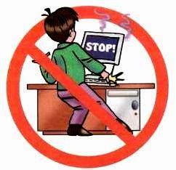

Slide 4
Перед началом работы необходимо:
Убедиться в отсутствии видимых повреждений на рабочем месте
Разместить на столе тетради, учебные пособия так, что бы они не мешали работе на компьютере
Принять правильною рабочую позу
Посмотреть на индикатор монитора и системного блока и определить, включён или выключен компьютер. Переместите мышь, если компьютер находится в энергосберегающем состоянии или включить монитор, если он был выключен

Slide 5
При работе в компьютерном классе категорически запрещается:
Находиться в классе в верхней одежде
Класть одежду и сумки на столы
Находиться в классе с напитками и едой
Располагаться сбоку или сзади от включенного монитора
Присоединять или отсоединять кабели, трогать разъемы, провода и розетки;
Передвигать компьютеры и мониторы
Открывать системный блок
Включать и выключать компьютеры самостоятельно.
Пытаться самостоятельно устранять неисправности в работе аппаратуры

Slide 6
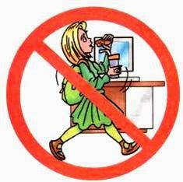

Slide 7
Находясь в компьютерном классе, учащиеся обязаны:
Соблюдать тишину и порядок
Выполнять требования преподавателя и лаборанта;
Находясь в сети работать только под своим именем и паролем
Соблюдать режим работы
При появлении рези в глазах, резком ухудшении видимости, невозможности сфокусировать взгляд или навести его на резкость, появления боли в пальцах и кистях рук, усиления сердцебиения немедленно покинуть рабочее место, сообщить о происшедшем преподавателю и обратиться к врачу
После окончания работы завершить все активные программы и корректно выключить компьютер
Оставить рабочее место чистым

Slide 8


Slide 9
Работая за компьютером, необходимо соблюдать правила:
Расстояние от экрана до глаз – 70 – 80 см (расстояние вытянутой руки)
Вертикально прямая спина
Плечи опущены и расслаблены
Ноги на полу и не скрещены
Локти, запястья и кисти рук на одном уровне
Локтевые, тазобедренные, коленные, голеностопные суставы под прямым углом

Slide 10
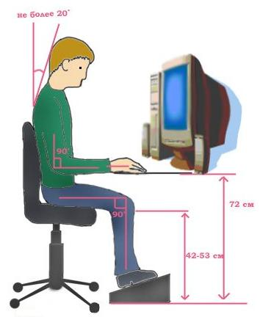

Slide 11

Требования безопасности в аварийных ситуациях:
При появлении программных ошибок или сбоях оборудования учащийся должен немедленно обратиться к преподавателю
При появлении запаха гари, необычного звука немедленно прекратить работу, и сообщить преподавателю

Slide 12

Спасибо за внимание!

